Slide 1
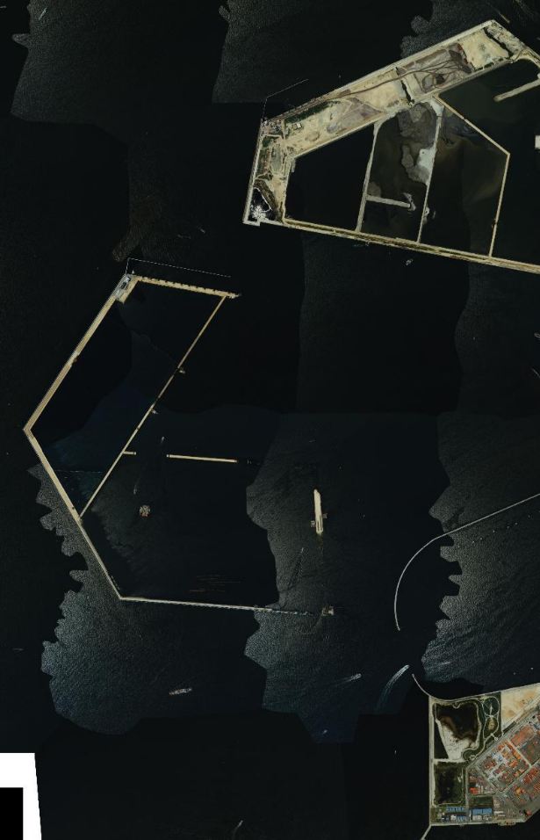
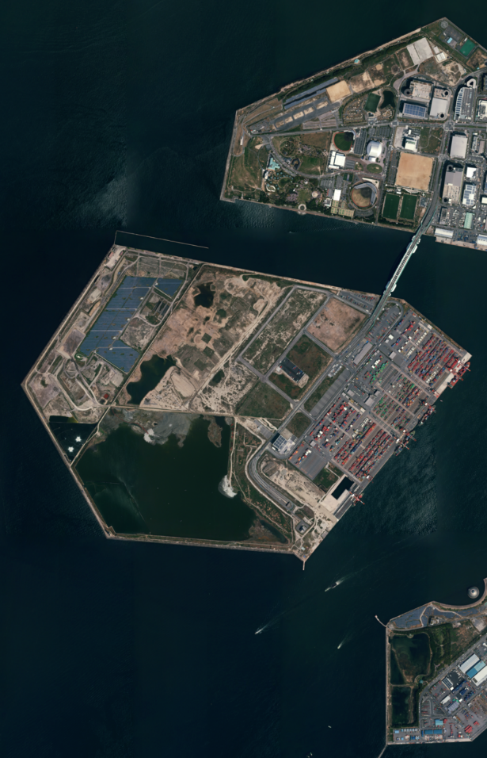
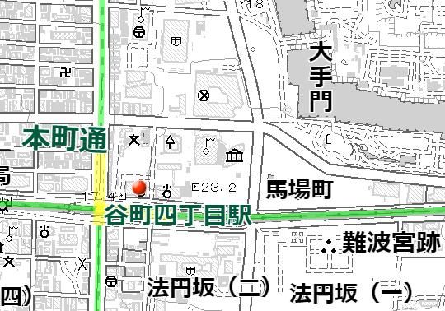
「測量の日」記念フェア2023
日 時：令和5年 ６月6日（火）13:00～16:30
（12:00～ 受付開始）
場 所：大阪合同庁舎第4号館 4階 講堂
（大阪市中央区大手前4-1-76）
入場料：無料（事前のお申込が必要です）
1979年撮影
1985年撮影
2017年撮影
夢洲（2025年日本国際博覧会（大阪・関西万博）開催予定地）周辺の年代別空中写真
● 第25回近畿地方測量技術発表会
測量技術に関する5課題の発表
定員：140名
○お申込み多数の場合はお断りをすることも
ございますのでご了承ください。
測量系CPD・建設系CPD 各3ポイント
※プログラム、参加申込みは裏面参照
● 測量機器・システム展
地理空間情報等の利活用、最新の測量機器・
システム等に関する動画配信
主催：国土地理院近畿地方測量部、(一社)大阪府測量設計業協会、大阪土地家屋調査士会、
(公社)日本測量協会関西支部
後援（予定）：大阪府、「測量の日」近畿地区連絡協議会
会場へのアクセス
大阪合同庁舎
第4号館 2階
＊地下鉄「谷町四丁目」駅５号出口
＊駐車場はありませんので、車でのご来館はご遠慮ください

Slide 2
5月1日現在案
「測量の日」記念フェア2023 プログラム
第25回 近畿地方測量技術発表会
（敬称略）
13:00 ～ 開会挨拶
13:05 ～ 13:45 「『公共測量作業規程の準則』の一部改正」
国土地理院 企画部 測量指導課 課長 川元 智司
13:45 ～ 14:15 「地理院地図でDX 進化した道路占用オンライン協議・
申請システム」
(一社) GIS支援センター 理事 一氏 昭吉
14:15 ～ 14:55 「3次元点群データを用いた地籍調査の現状」
(株) かんこう 技術本部 空間情報部 センシング技術課
課長 辻 雄一
14:55 ～ 15:15 休憩 / 測量機器・システム展（動画上映）
15:15 ～ 15:55 「茨木市大都市型登記所備付地図事業について」
大阪土地家屋調査士会 流王 英樹
15:55 ～ 16:25 「(一社)大阪府測量設計業協会の技術ワーキングの取組」
(株) 淀川アクテス 空間計測課 課長 谷口 朋宏
主任 石井 智也
16:25 ～ 閉会挨拶
測量機器・システム展
第25回近畿地方測量技術発表会の休憩時間に、地理空間情報等の利活用、最新の測量機器・システム等に関する動画を配信いたします。
【参加団体・企業等】
◆(株)かんこう ◆(株)日本インシーク ◆(公社)日本測量協会 関西支部
◆(株)パスコ ◆福井コンピュータ(株)
◆(一社)GIS支援センター/(一社)大阪府測量設計業協会
【新型コロナウイルス感染予防対策 ご協力のお願い】
・新型コロナウイルス感染症が疑われる症状（発熱、咳、倦怠感等）がある場合は参加をご遠慮ください。
・会場内ではマスクの着用を推奨いたします。なお、個人の主体的な選択を尊重し、着用は個人の判断に委ねる
ことといたします。
【参加申込方法】
参加申込書により 5月31日（水）までに、メールにて下記へお申込みください。
［参加申込先］ 一般社団法人 大阪府測量設計業協会
TEL：06-6942-7270
E-mail：staff@osakass.org

